Slide 1
Arealprioritering
Arealkabalekort, skydeskive + skema til dataudfoldelse af arealinteresser

Slide 2
Disse slides indeholder skydeskive, arealinteressekort og et arealinteresseskema som I kan printe og bruge som et værktøj til fx tværfaglig og tværkommunal dialog om arealinteresser og helhedsorienteret tilgang til arealanvendelse.
Derudover er der også eksempler på hvordan man kan udfylde skydeskive og skemaer.
Bemærk at der er indskrevet noter under flere af slidesene.

Slide 3
Hvordan kan bruges skydeskiven?
I fællesskab kan du og dine kollegaer på tværs af fx fagligheder og kommunegrænser diskutere og placere arealinteressekortene (slide 5) på en skydeskive (slide 4), hvor midten repræsenterer de mest centrale og vigtige interesser i forhold jeres arealkabale.
I kan undervejs:
  Diskutere, hvorfor de enkelte interesser er vigtige for jer
  Overveje sammenhænge og synergier – eller potentielle konflikter
  Tilføje egne arealinteresser med de blanke kort, hvis noget mangler

Slide 4


Prioritering af arealinteresser
Udfyldt af: _____________________________________________________________________________________________________

Slide 5


















Spillekort
LANDBRUG
REKREATIVT
SKOV
KLIMATILPASNING
LANDBRUG
REKREATIVT
SKOV
KLIMATILPASNING
LAVBUND
GRUNDVAND
VE-ANLÆG
BIODIVERSITET
LAVBUND
GRUNDVAND
VE-ANLÆG
BIODIVERSITET
RÅSTOFFER
KYSTVANDE
SØER & ÅER
TURISME
RÅSTOFFER
KYSTVANDE
SØER & ÅER
TURISME
INFRASTRUKTUR
KULTURMILJØ
BYUDVIKLING
VÅDOMRÅDER
INFRASTRUKTUR
KULTURMILJØ
BYUDVIKLING
VÅDOMRÅDER
LIV PÅ LANDET
___________________
___________________
___________________
LIV PÅ LANDET
___________________
___________________
___________________

Slide 6
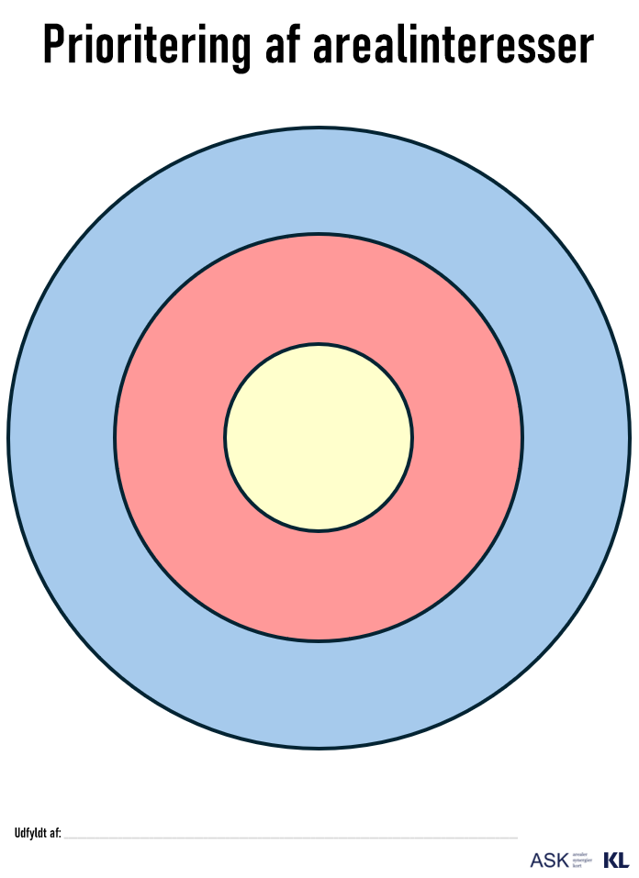

Eksempel
BYUDVIKLING
VE-ANLÆG
KLIMATILPASNING
BIODIVERSITET
REKREATIVT
VANDMILJØ
LAVBUND
LANDBRUG
HAVAREAL
TURISME
SKOV
GRUNDVAND
RÅSTOFFER
KULTURMILJØ
INFRASTRUKTUR
Gruppe 1
___________________
Notes:
Eksempel på hvordan en skydeskive kan udfyldes.

Slide 7
Eksempel til GIS-øvelsen
VE-ANLÆG
GRUNDVAND
KLIMATILPASNING
BYUDVIKLING
VANDMILJØ
LAVBUND
LANDBRUG
LANDBRUG
HAVAREAL
REKREATIVT
TURISME
SKOV
REKREATIVT
LAVBUND
SKOV
GRUNDVAND
BIODIVERSITET
INFRASTRUKTUR
BIODIVERSITET
KULTURMILJØ
RÅSTOFFER
___________________
ASK-arbejdsgruppen
Notes:
Dette eksempel er lavet ud fra den lille GIS-øvelse der er beskrevet i kogebogen. Her er der lagt vægt på synergier, fx er skov lagt tæt op af grundvand og rekreativt for at illustrerer arealsynergi mellem disse arealinteresse.

Slide 8
Udfoldelse af arealinteresser
Arealinteresseskemaet hjælper jer med at arbejde videre med de interesser, I har placeret på skydeskiven.
I kan bruge skemaet til at:
Udfolde den enkelte arealinteresse i forhold til, hvordan analyse af arealinteressen metodisk gribes an
Beskrive de relevante data og hvordan de kan bruges i en GIS-analyse
Beskrive relevante datakilder, hvor de findes og i hvilke omfang de kan bruges
Skemaet gør det nemmere at få overblik og skabe sammenhæng mellem de enkelte arealinteresser og konkrete analyser.

Slide 9
Arealinteresse-beskrivelse
Her beskriver I forskellige modeller for udpegning af arealinteressen – vil I fx medtage alt areal eller kun udvalgte dele (og hvorfor)? Giv hver model en overskrift og beskriv kort principperne for modellen.
MODEL / PRINCIPPER
DATA
AREALTEMA
Her beskriver I hvilke datasæt der skal bruges for at afgrænse og værdisætte de forskellige arealinteresse-modeller.
Udfyldt af: ____________________________________________________________________________________________________________________________________

Slide 10
Arealinteresse-beskrivelse
Her beskriver I forskellige modeller for udpegning af arealinteressen – vil I fx medtage alt areal eller kun udvalgte dele (og hvorfor)? Giv hver model en overskrift og beskriv kort principperne for modellen.
MODEL / PRINCIPPER
Al jord
Alle landbrugs-arealer
÷ Beskyttet natur
Arealer med beskyttet natur skal ikke medtages
Jord med særlig ejer
Arealer ejet af offentlige eller store jordbesiddere prioriteres højt
Omdriftsjord
Kun arealer i omdrift
Ikke den gode jord
Arealer med høj land-brugsværdi skal ikke medtages
DATA
Markblokke
eller marker!
Hvert lag har sine fordele
LANDBRUG
AREALTEMA
Her beskriver I hvilke datasæt der skal bruges for at afgrænse og værdisætte de forskellige arealinteresse-modeller.
Ejerskab (GST)
Ejer med meget jord
Arealer der ofte sælges
Arealer med gamle ejere
KP særligt værdifulde landbrugs-områder
Natura 2000
§3 områder
Forslag til 30% beskyttede naturområder
Markblokke
Indeholder omdriftskode
Eksempel
Egen analyse af jordværdi
Markdrift
Husdyrhold
Restriktioner
Jordbund
Gruppe x
Udfyldt af: ____________________________________________________________________________________________________________________________________
Notes:
Et eksempel hvilke datasæt der kan bruges til at kortlægge landbrugsarealinteresser og hvordan vi kan bruge dataene i en GIS-analyse

Slide 11
Arealinteresse-beskrivelse
Her beskriver I forskellige modeller for udpegning af arealinteressen – vil I fx medtage alt areal eller kun udvalgte dele (og hvorfor)? Giv hver model en overskrift og beskriv kort principperne for modellen.
MODEL / PRINCIPPER
Er jorden i omdrift eller ej?
DATA
LANDBRUG
AREALTEMA
Markblokke
MB_TYPE = ”OMD”
Her beskriver I hvilke datasæt der skal bruges for at afgrænse og værdisætte de forskellige arealinteresse-modeller.
Eksempel til GIS-øvelsen
ASK-arbejdsgruppen
Udfyldt af: ____________________________________________________________________________________________________________________________________
Notes:
Eksempel nr. 2 her ses hvordan datasættet ”markblokke” kan bruges til at bestemme hvorvidt jorden er i omdrift eller ej. Dette eksempel er sat op på samme måde som data er brugt i mini GIS- øvelsen fra kogebogen.

Slide 12
Arealinteresse-beskrivelse
Her beskriver I forskellige modeller for udpegning af arealinteressen – vil I fx medtage alt areal eller kun udvalgte dele (og hvorfor)? Giv hver model en overskrift og beskriv kort principperne for modellen.
MODEL / PRINCIPPER
Bynær skov har rekreativ værdi
Ingen tilskud til skov på kulstofrige jorder
Skovrejsning der beskytter grundvand
Skovrejsning der er politisk prioriteret
DATA
AREALTEMA
SKOV
Kulstof22
6-12%
12+ %
Indvindings-oplande
Zonekort (KP)
Byzone
Sommerhus
Skovrejsnings-områder, vedtaget (KP)
Her beskriver I hvilke datasæt der skal bruges for at afgrænse og værdisætte de forskellige arealinteresse-modeller.
Eksempel til GIS-øvelsen
ASK-arbejdsgruppen
Udfyldt af: ____________________________________________________________________________________________________________________________________
Notes:
Eksempel nr. 3 med fokus på skov som arealinteresse, dette eksempel er sat op på samme måde som data er brugt i mini GIS- øvelsen fra kogebogen.

Slide 13
Arealinteresse-beskrivelse
Her beskriver I forskellige modeller for udpegning af arealinteressen – vil I fx medtage alt areal eller kun udvalgte dele (og hvorfor)? Giv hver model en overskrift og beskriv kort principperne for modellen.
MODEL / PRINCIPPER
Udtagning af jord nær natur-områder
Større potentiale når for-undersøgelse er lavet
Intet potentiale hvis området er omlagt
Udtagning af jord med størst klimaeffekt
DATA
AREALTEMA
Lavbunds-projekter, forunder-søgelser
LAVBUND
Natura2000
Lavbunds-projekter, etableret
Kulstof22
6-12%
12+ %
Her beskriver I hvilke datasæt der skal bruges for at afgrænse og værdisætte de forskellige arealinteresse-modeller.
Eksempel til GIS-øvelsen
ASK-arbejdsgruppen
Udfyldt af: ____________________________________________________________________________________________________________________________________
Notes:
Eksempel nr. med fokus på lavbund, dette eksempel er sat op på samme måde som data er brugt i mini GIS- øvelsen fra kogebogen.

